Slide 1

Муниципальное бюджетное дошкольное образовательное учреждение детский сад №27
Муниципального образования
Тимашевский район
Интерактивные игры по ПДД
для дошкольников старшего возраста
Подготовила воспитатель
Кондратьева Т. А.

Slide 2

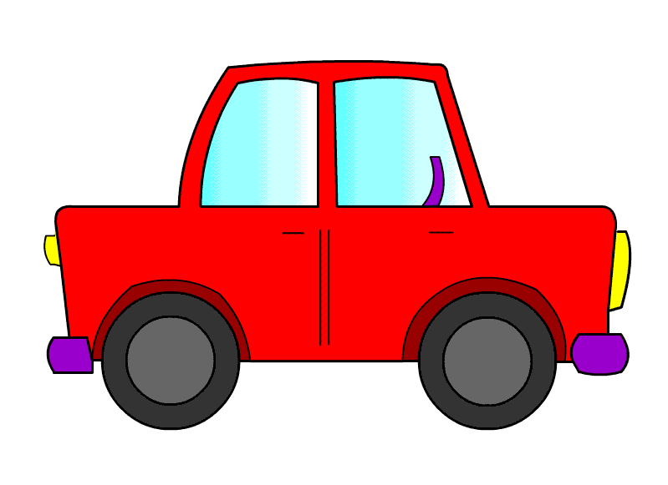
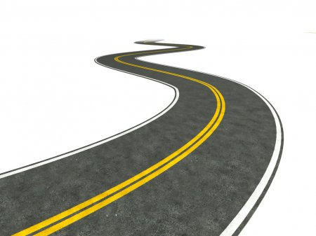
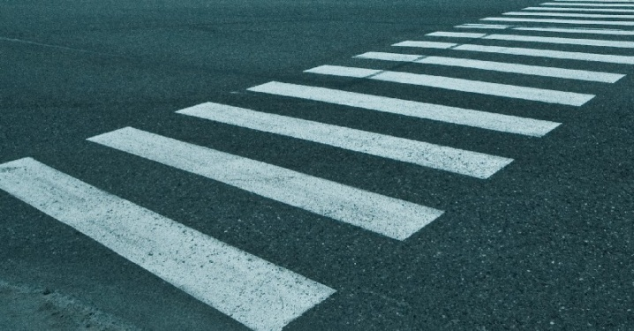
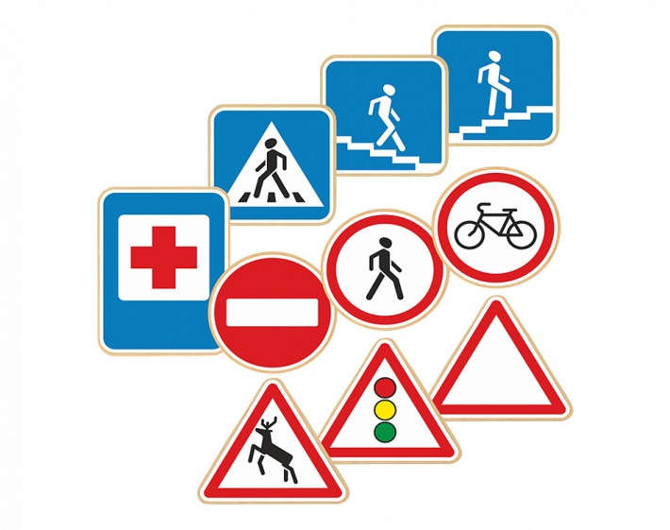
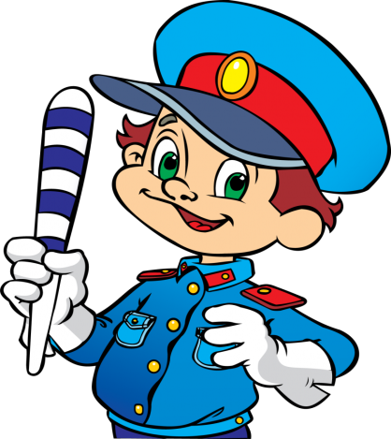
Три разноцветных круга
Мигают друг за другом.
Светятся, моргают –
Людям помогают.
Для этого коня еда —
Бензин, и масло, и вода.
На лугу он не пасется,
По дороге он несется.
Не живая, а идет,
Неподвижна, а ведет.
Полосатая лошадка,
Ее зеброю зовут,
Но не та, что в зоопарке, —
По ней люди все идут.
Там, где сложный перекресток,
Он – машин руководитель.
Там, где он, легко и просто,
Он для всех – путеводитель.
Кто это?
Вдоль улиц и дорог
Солдатики стоят.
Мы с вами выполняем,
Что нам они велят.
«Отгадай загадку»

Slide 3
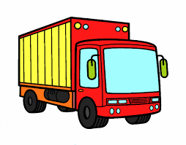

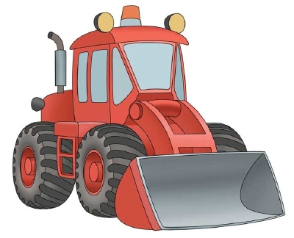
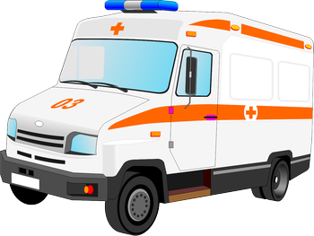
«Назовите лишнего участника дорожного движения»

Slide 4
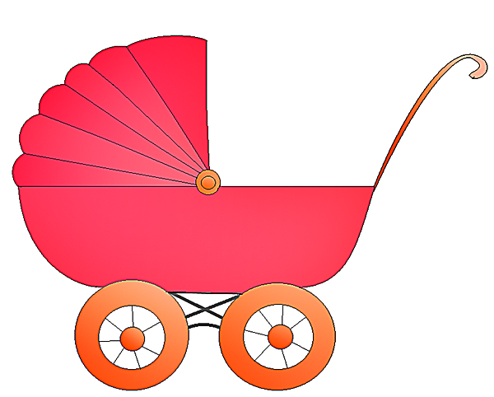
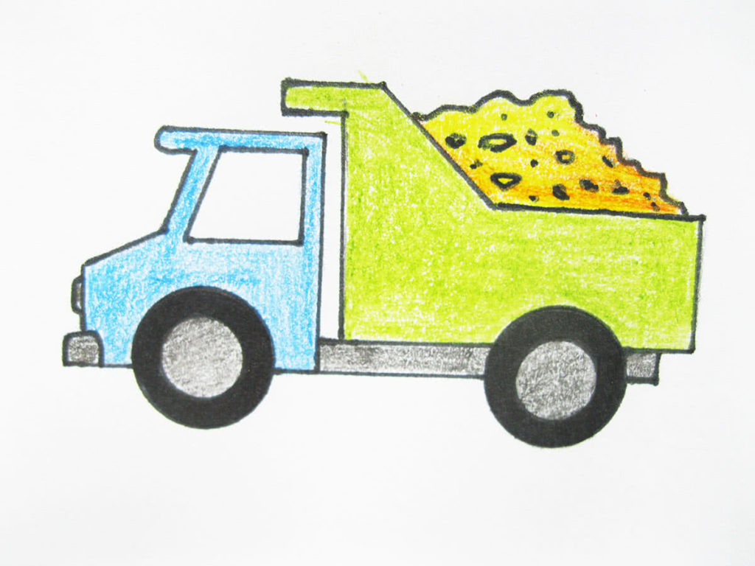
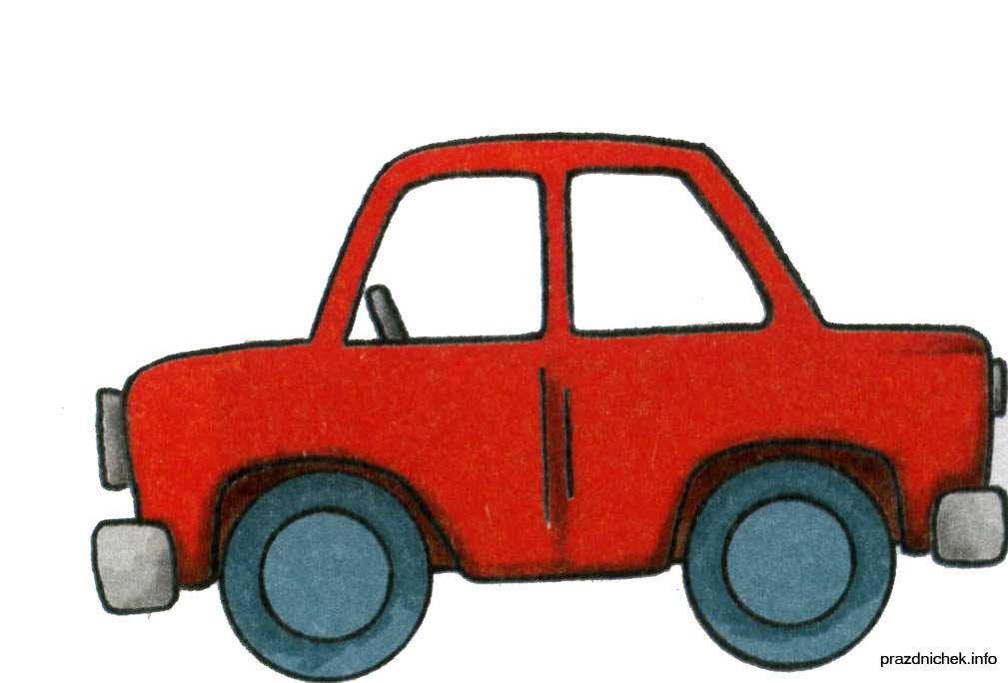
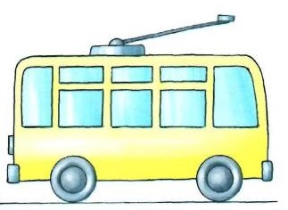
«Назовите лишнее средство транспорта»

Slide 5




«Назовите лишний «глаз» светофора»

Slide 6






«Дорисуй дорожный знак»

Slide 7




«Отремонтируй светофор»

Slide 8
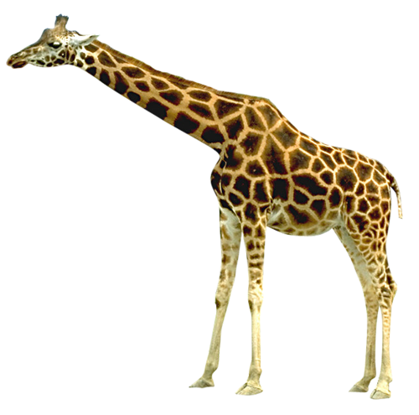
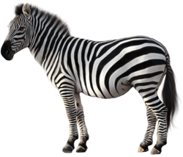
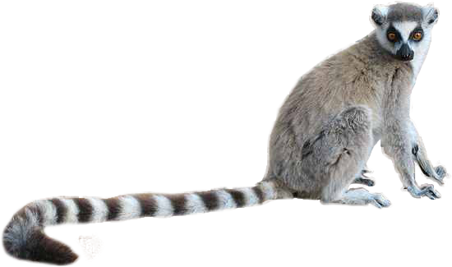
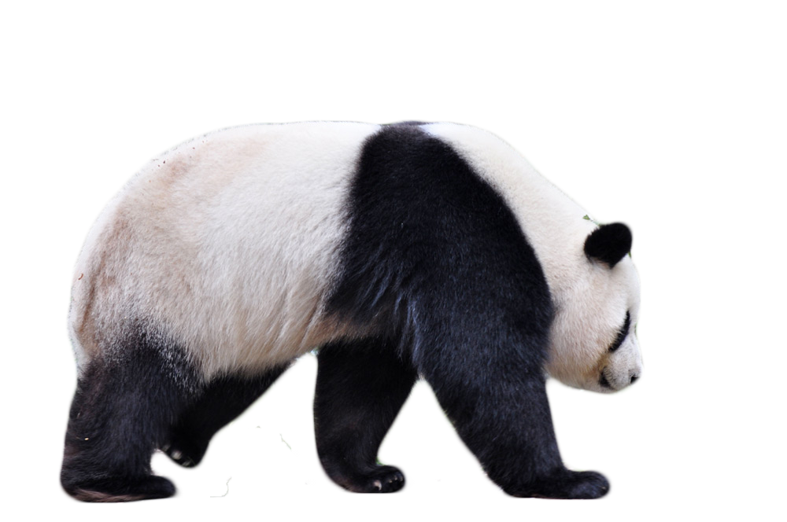
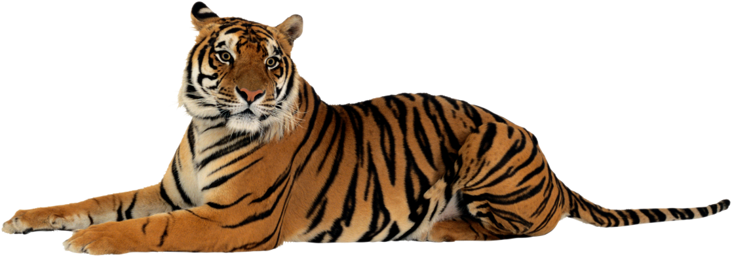
На какое животное похож пешеходный переход?

Slide 9
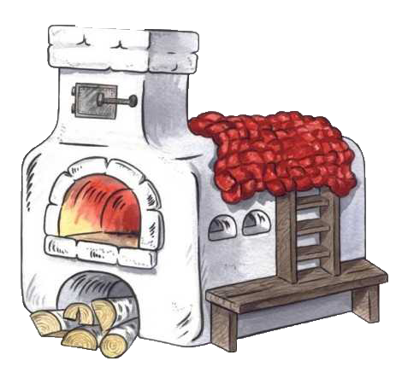


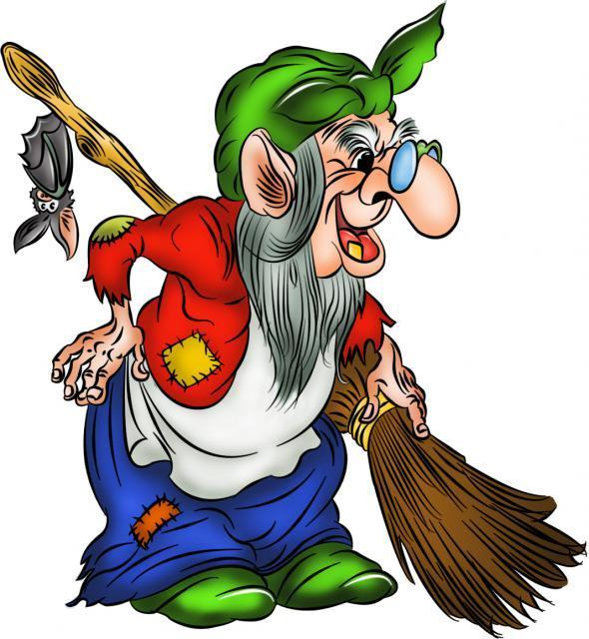
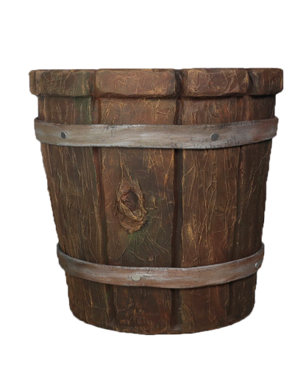
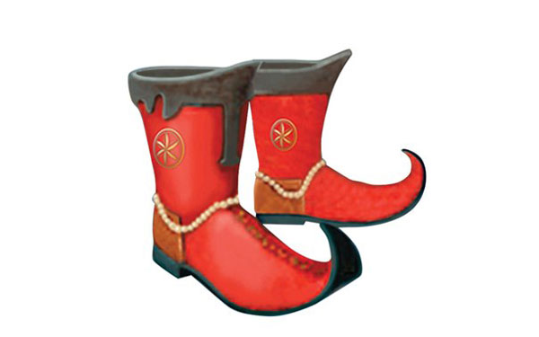
Личный транспорт Бабы Яги?

Slide 10
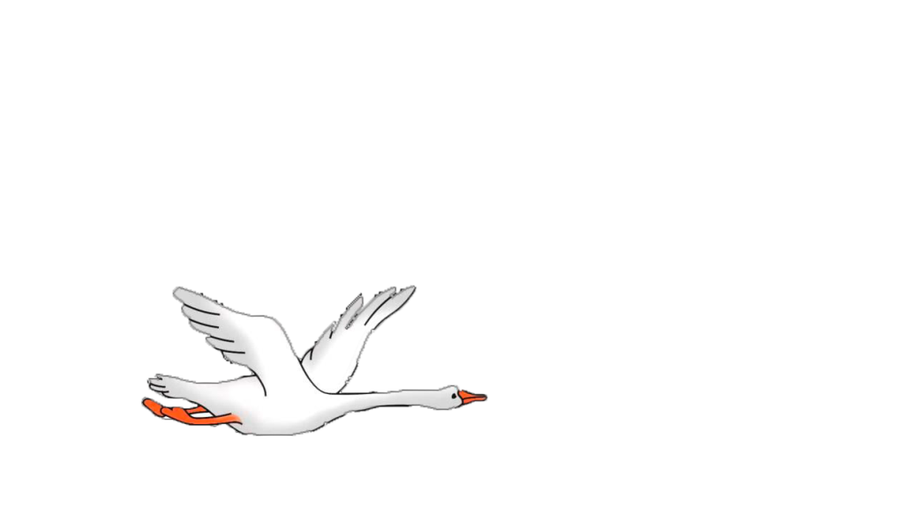

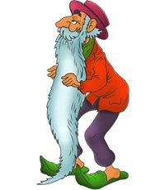
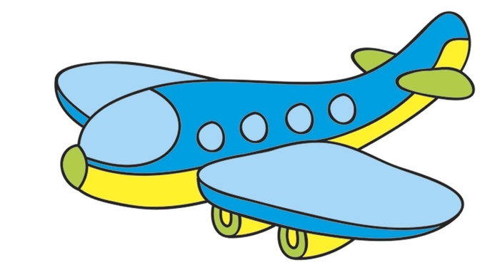

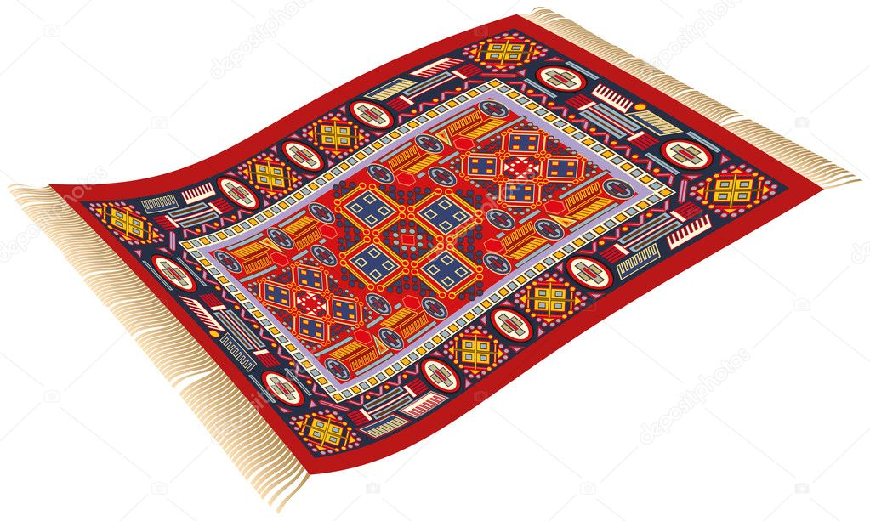
На чем летал старик Хоттабыч?

Slide 11
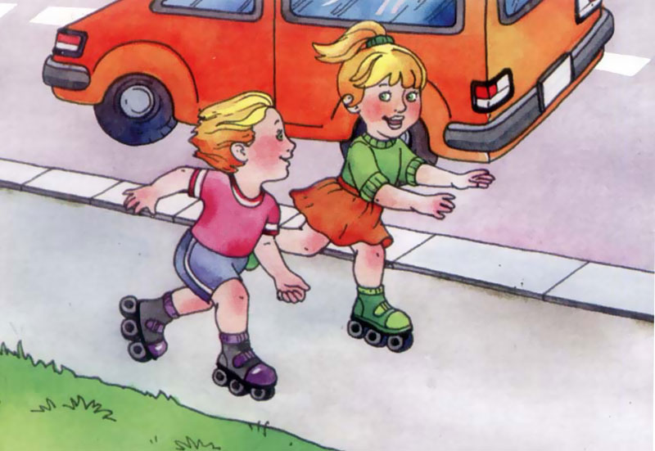
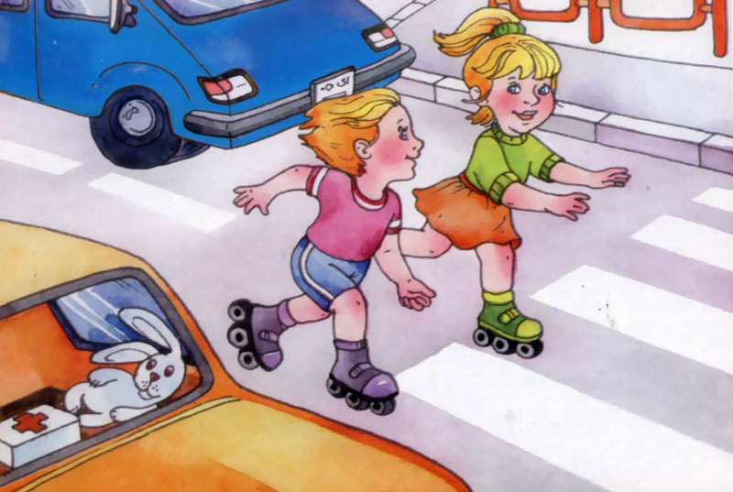
Кто из вас, когда спешит, перед транспортом бежит?

Slide 12
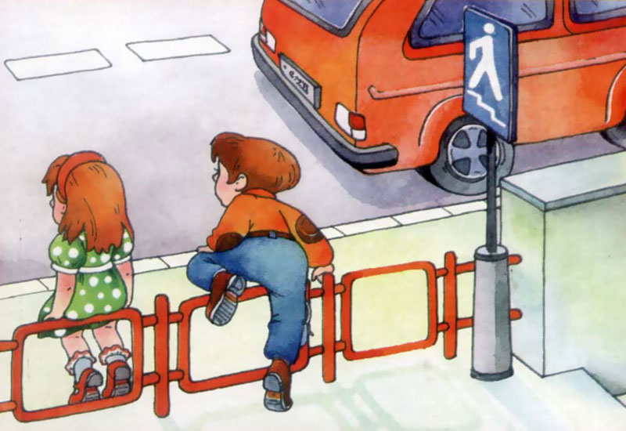
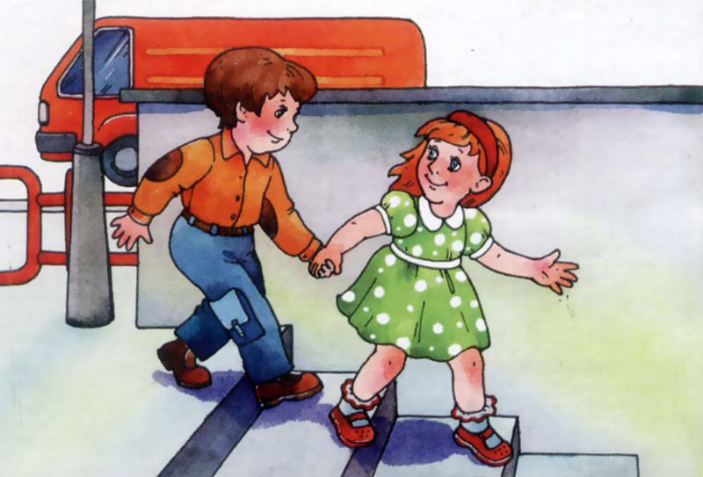

Slide 13
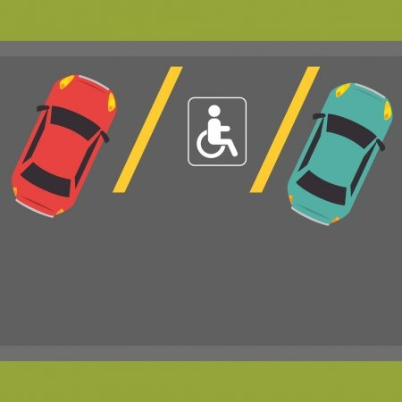
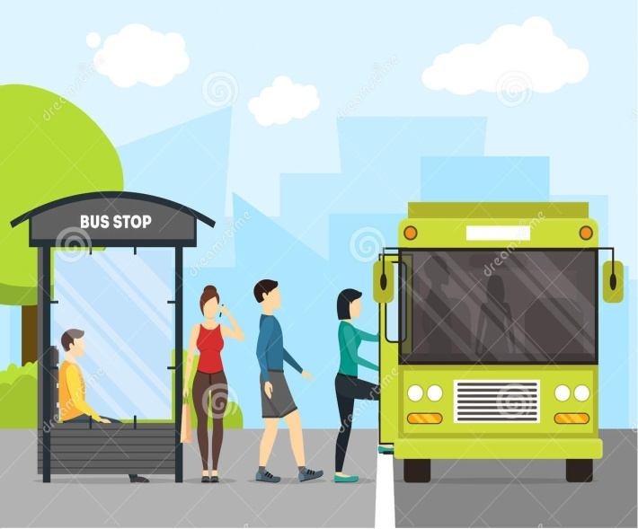
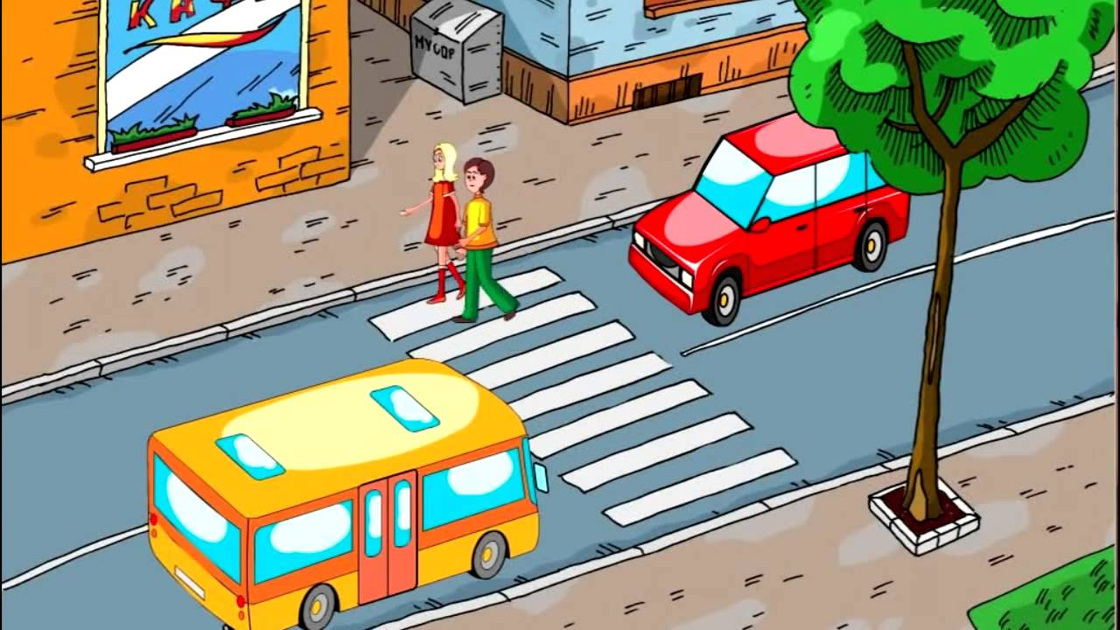

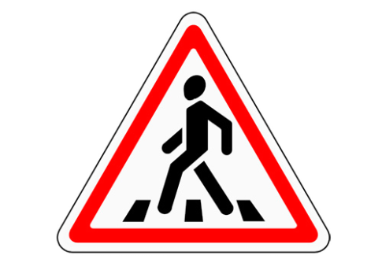

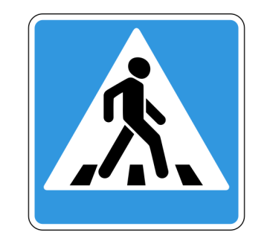
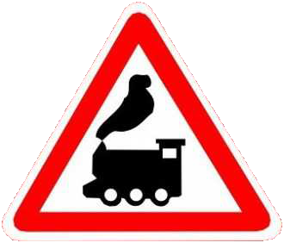




Поставь нужный знак

Slide 14
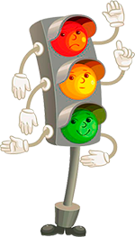
Чтоб опасность избежать, нужно правила все знать!

